Slide 1


BURHANİYE ATATÜRK MESLEKİ VE TEKNİK ANADOLU LİSESİ
..

Slide 2
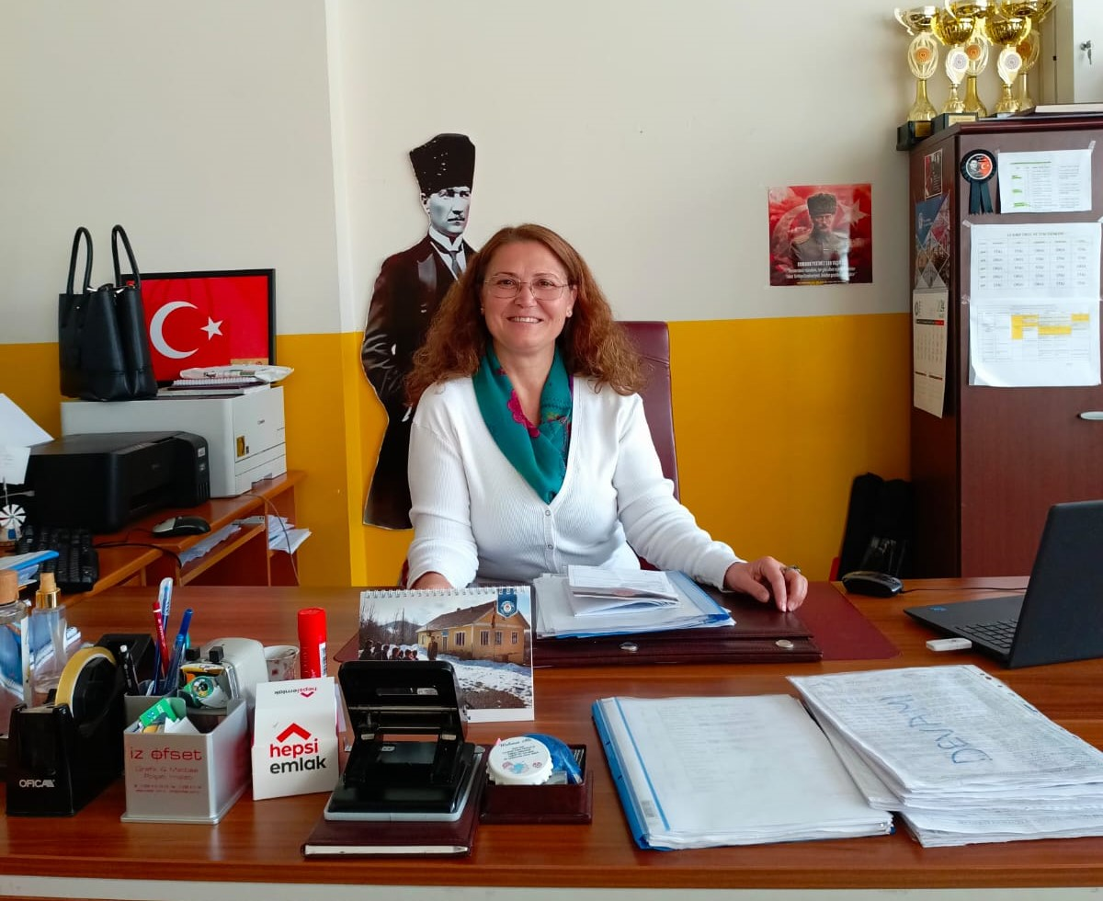
OKUL MÜDÜRÜMÜZ –KADRİYE ATAK
---
--
Okul kutsal bir kurumdur.
Evimiz, yuvamız,
Biz bir aileyiz
Okul ,sadece ders notlarından ibaret değil , Okul bizi sosyal açıdan, hem de bilişsel yönden geliştirir , büyütür..
UNUTMAYALIM !!!
OKUL BİZİM GELECEĞİMİZ

Slide 3
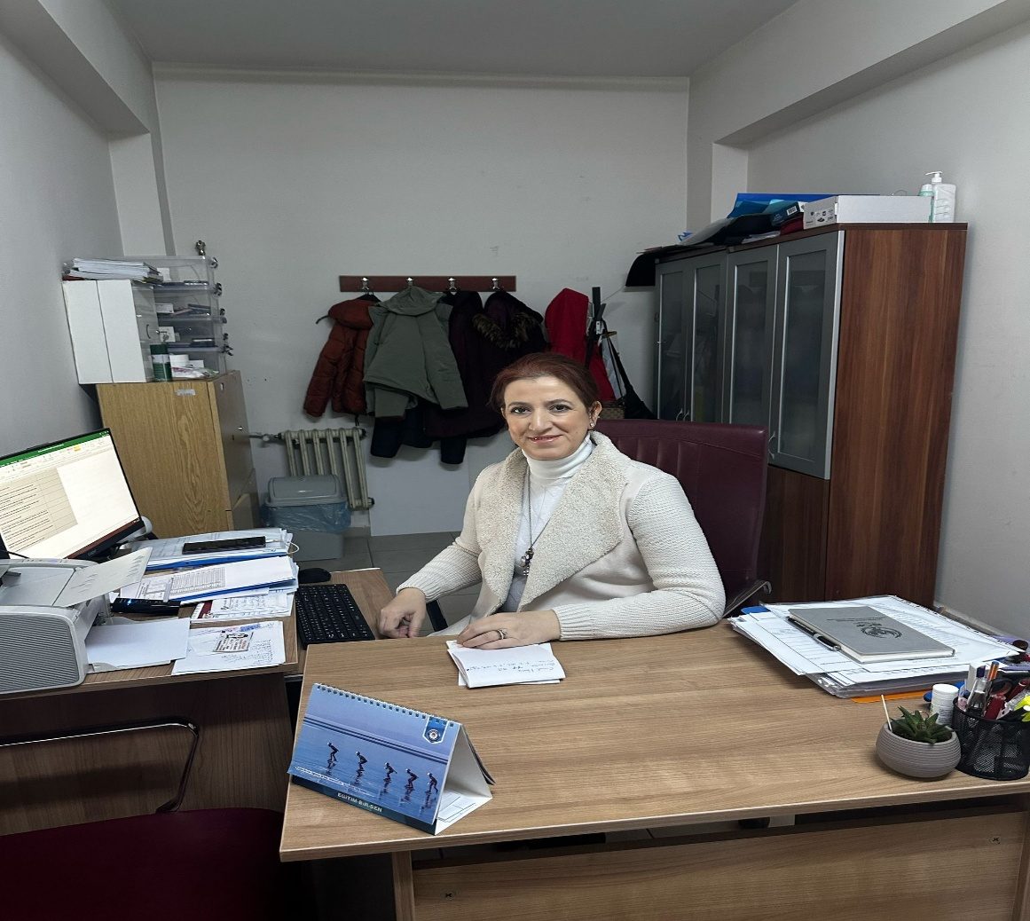
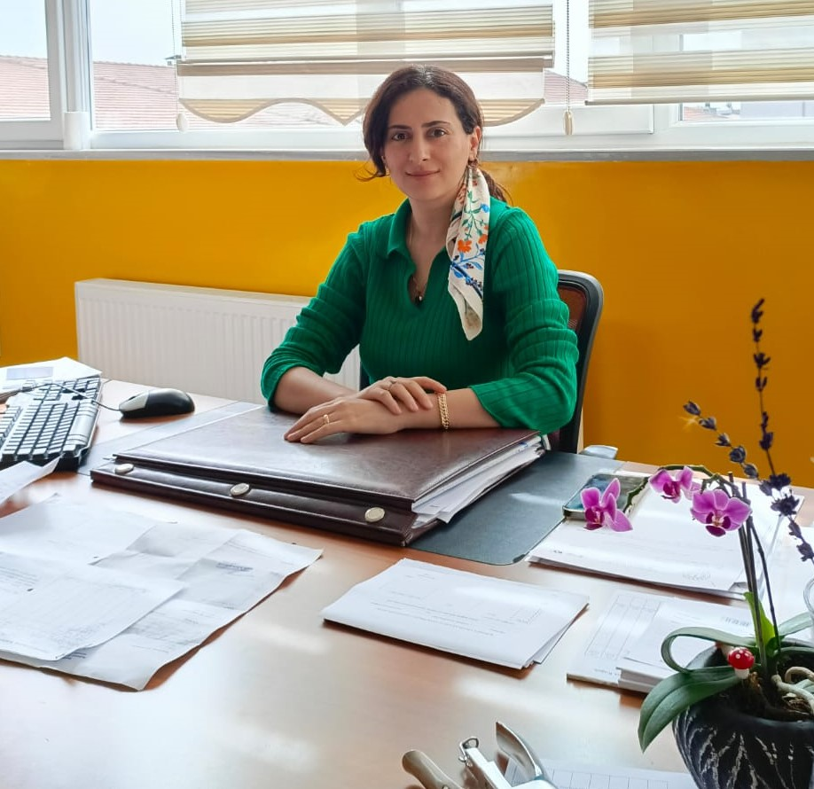
OKUL MÜDÜR YARDIMCILARIMIZ
EMİNE ERUYSAL
ÜMRAN GÜLDAL ÜZMEZ

Slide 4
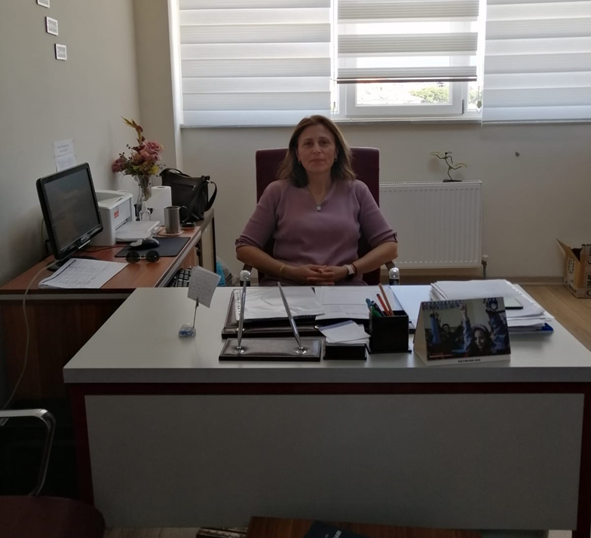
OKUL REHBER ÖĞRETMENİMİZ
SAYİDE ÇAKIR
Bir gün geçmişe baktığınızda en güzel yıllarınızın mücadele ile geçen yıllar olduğunu göreceksiniz.(Freud)
Hayat her ne kadar zor görünse de, yapabileceğiniz ve başarabileceğiniz bir şey her zaman vardır.(Hawking)

Slide 5
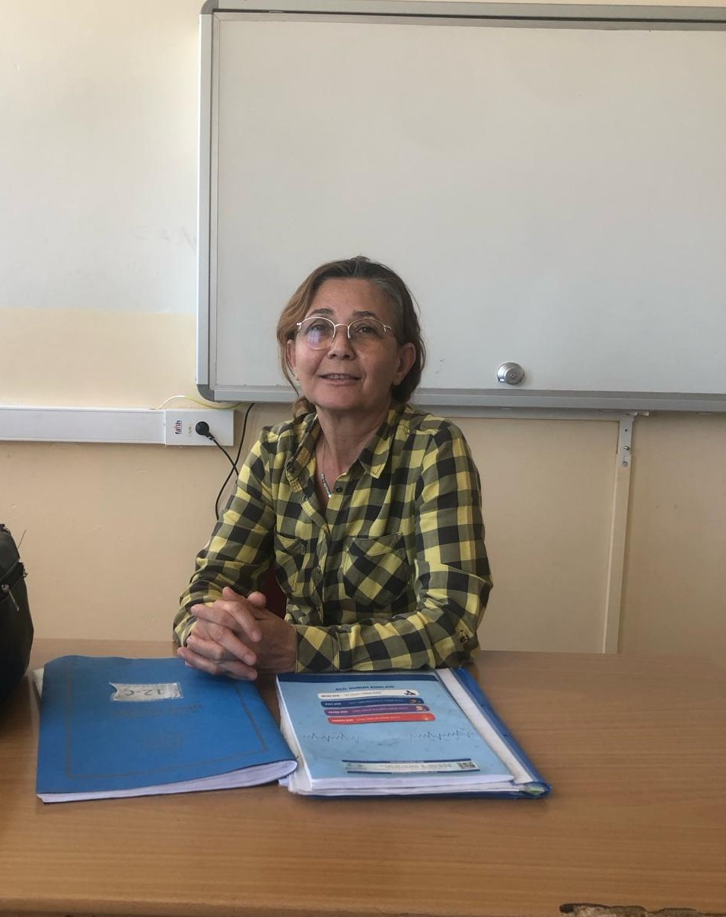
SAĞLIK HİZMETLERİ ALANI BÖLÜM ŞEFİMİZ
HAMİDE ALMAR

Slide 6
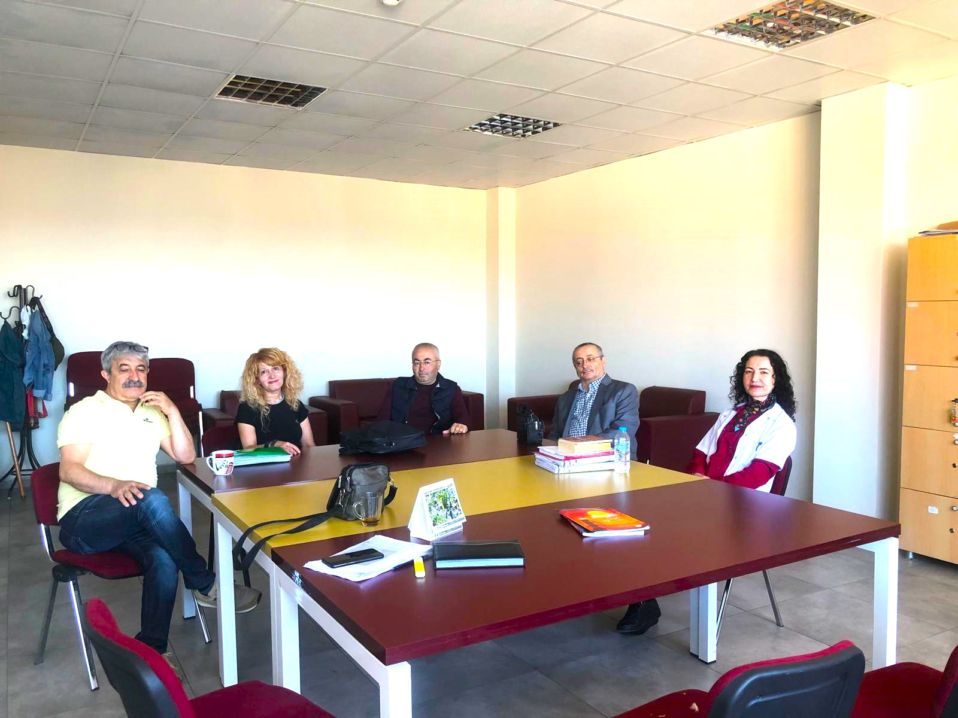
ÖĞRETMENLER ODASINDAN BİR KARE

Slide 7
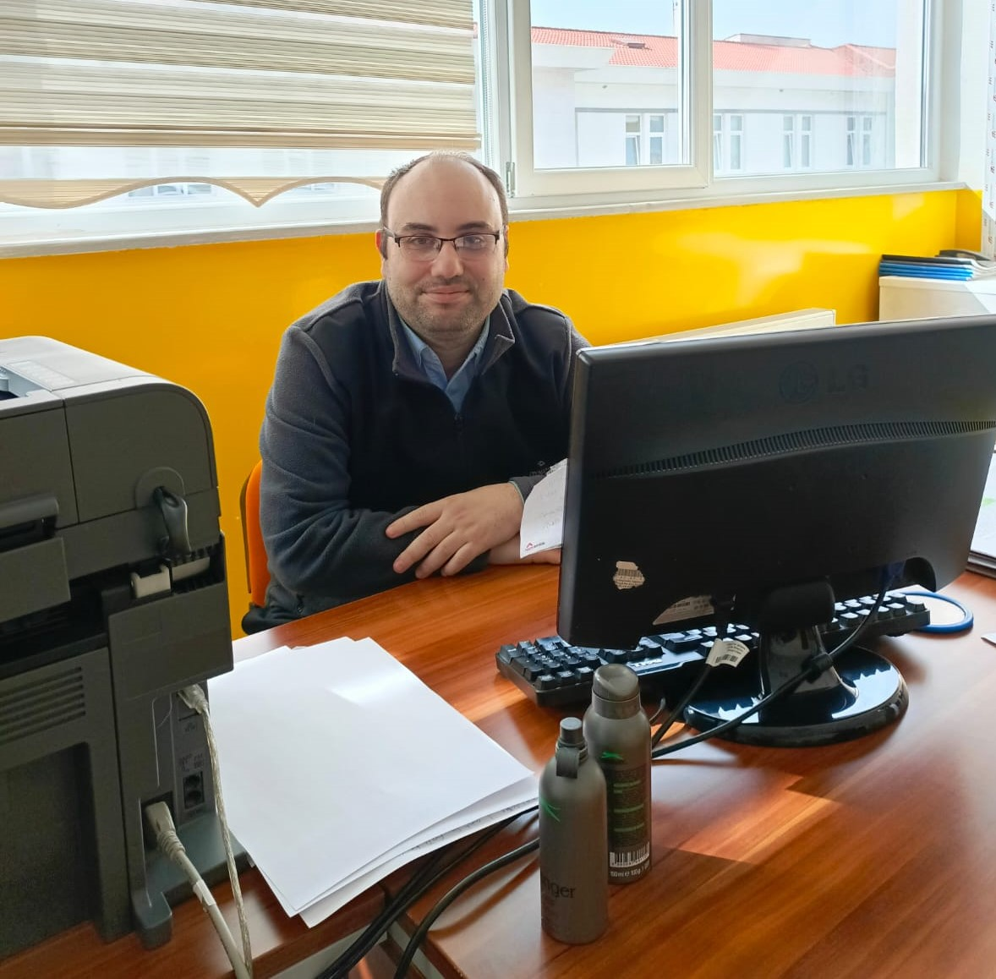
OKULUMUZDA TÜM BÜRO İŞLERİNDEN SORUMLU MEMURUMUZ - EMRE TEKBAN

Slide 8
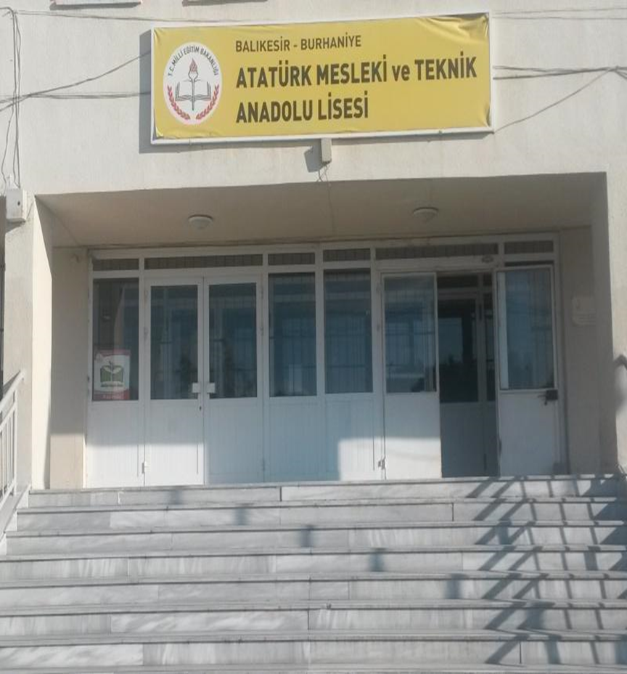
OKULUMUZ HAKKINDA GENEL BİLGİ

Slide 9
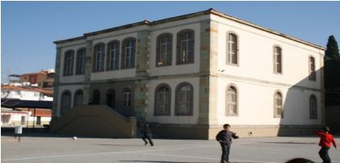
OKULUMUZ 1990 YILINDA BURHANİYE ATATÜRK SAĞLIK MESLEK LİSESİ ADI ALTINDA TEK KATLI ATATÜRK İLKOKULU BİNASINDA SAĞLIK BAKANLIĞINA BAĞLI OLARAK EĞİTİM ÖĞRETİME BAŞLAMIŞTIR.

Slide 10


2006 YILINDA
SAĞLIK BAKANLIĞINDAN,
MİLLİ EĞİTİM BAKANLIĞINA
DEVREDİLMİŞTİR.

Slide 11
2010 YILINDA ANADOLU STATÜSÜNE DÖNÜŞMÜŞTÜR.
ADI,
“BURHANİYE ATATÜRK ANADOLU SAĞLIK MESLEK LİSESİ”
OLARAK DEĞİŞMİŞTİR.

Slide 12
2014-2015 EĞİTİM ÖĞRETİM YILINDAN İTİBAREN YENİDEN YAPILANMA KAPSAMINDA OKULUMUZ BURHANİYE ATATÜRK MESLEKİ VE TEKNİK ANADOLU LİSESİ OLARAK İSMİ DEĞİŞMİŞTİR

Slide 13
MİSYONUMUZ
"Türk Milli Eğitiminin genel ve özel amaçları doğrultusunda; Sağlıklı iletişim kurabilen, sorumluluk duygusu yüksek, kendine güveni tam, araştıran ve üreten, kendisi ve toplumu ile barışık, mesleğiyle ilgili yenilik ve gelişmeleri yakından takip eden ve sürekli kendini yenileyen, Atatürk İlke İnkılaplarına ve Cumhuriyetimizin temel değerlerine yürekten bağlı, vatansever, milli, manevi, ahlaki ve insani değerleri benimseyen sağlık meslek elemanı yetiştirmektir."

Slide 14
VİZYONUMUZ
Burhaniye Atatürk Mesleki ve Teknik Anadolu Lisesi olarak; Sağlık sektöründe ihtiyaç duyulan sağlık meslek elemanı eğitiminde çevre, bölge ve ülke çapında saygın ve tercih edilen, alanında yenilik ve değişime öncü olan, rekabet gücüne sahip, mensubu olmaktan her zaman gurur duyulan önder bir eğitim kurumu olmak gelecekte en önemsediğimiz değerdir.

Slide 15
2021-2022 Eğitim Yılında Binamız Yıkım nedeniyle Taşınmıştır.
Burhaniye Atatürk Mesleki ve Teknik Anadolu Lisesi olarak;
Ayşe Akpınar Mesleki ve Teknik Anadolu Lisesi’nde
Eğitim Faaliyetimize devam etmekteyiz.

Slide 16

OKULUMUZ DA BİR ALAN BULUNMAKTADIR
Sağlık Hizmetleri Alanı

Slide 17


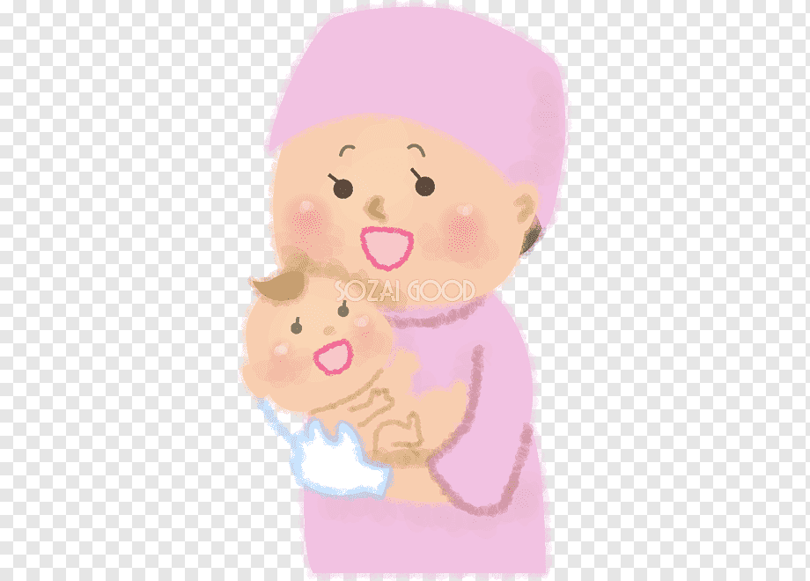
----
SAĞLIK HİZMETLERİ ALANI
HEMŞİRE YARDIMCILIĞI,
EBE YARDIMCILIĞI VE
SAĞLIK BAKIM TEKNİSYENLİĞİ
GİBİ ALANLARDA MEZUN VERMEKTEDİR

Slide 18

SAĞLIK HİZMETLERİ ALANIMIZI TANIYALIM

Slide 19
SAĞLIK HİZMETLERİ
Sağlık hizmetlerini
Sağlık hizmeti almak için başvuran kişilerin hastalıklarının teşhisi, tedavisi ile sağlıklarının korunması ve geliştirilmesi için verilen hizmetlerin
tümü olarak tanımlayabiliriz.

Slide 20
HEMŞİRE YARDIMCISI
Sağlık meslek liselerinin hemşire yardımcılığı programından mezun
Hemşire nezaretinde yardımcı olarak çalışan,
---Hastaların günlük yaşam aktivitelerinin yerine getirilmesi,
---Beslenme programının uygulanması,
---Kişisel bakım ve temizliği
---Sağlık hizmetlerine ulaşımında yardımcı olan ve refakat
Eden sağlık mensubu

Slide 21
EBE YARDIMCILIĞI
Sağlık meslek liselerinin ebe yardımcılığı programından mezun
Ebelerin nezaretinde yardımcı olarak çalışan,
---Hastaların günlük yaşam aktivitelerinin yerine getirilmesi,
---Beslenme programının uygulanması,
---Kişisel bakım ve temizliği
---Sağlık hizmetlerine ulaşımında yardımcı olan ve refakat Eden sağlık mensubu

Slide 22
HEMŞİRE VE EBE YARDIMCILIĞI ARASINDA Kİ FARK
Görev dağılımı aynı gibi görünse de
ayrıca ebe yardımcıları:
Gebelik, doğum ve doğum sonrası dönemde anne ve bebek sağlığını korumak ve geliştirmek için de hizmet verir.

Slide 23
SAĞLIK BAKIM TEKNİSYENİ
Sağlık meslek liselerinin sağlık bakım teknisyenliği
programından mezun
En az tekniker düzeyindeki ( Örnek: anestezi teknikeri, laboratuvar teknikeri, radyoloji teknikeri gibi )
sağlık meslek mensuplarının nezaretinde yardımcı olarak çalışan,
---Hastaların günlük yaşam aktivitelerinin yerine getirilmesi,
---Beslenme programının uygulanması,
---Kişisel bakım ve temizliği
---Sağlık hizmetlerine ulaşımında yardımcı olan ve refakat eden
sağlık teknisyenidir.

Slide 24
DERSLER HAKKINDA BİLGİ
Hemşire Yardımcılığı- Ebe yardımcılığı –
Sağlık bakım teknisyenliği bölümlerinin
eğitim içeriğin de :
Öğrencilere genel kültür dersleri ve meslek dersleri birlikte verilmekte , 12. sınıf da meslek derslerinin uygulamaları , sağlık kuruluşlarında ( Başta hastane olmak üzere ) hafta da üç gün olmak üzere düzenlenmiştir.

Slide 25
4 YILLIK LİSE EĞİTİMİ SONRASI
Hemşire Yardımcılığı programından mezun olanlar;
Kamu ve özel sağlık kurum ve kuruluşlarında “hemşire yardımcısı”
ünvanı ile çalışırlar.
Ebe Yardımcılığı programından mezun olanlar;
Kamu ve özel sağlık kurum ve kuruluşlarında “ebe yardımcısı”
ünvanı ile çalışırlar.
Sağlık Bakım Teknisyenliği programından mezun olanlar;
Kamu ve özel sağlık kurum ve kuruluşlarında “sağlık bakım teknisyeni»
ünvanı ile çalışırlar.

Slide 26
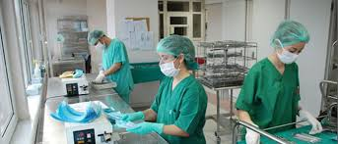
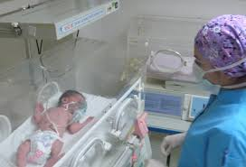
İSTİHDAM ALANLARI VE ÇALIŞMA KOŞULLARI:
Sağlık Hizmetleri alanından mezun olan öğrenciler kazandıkları yeterlilikler doğrultusunda yataklı tedavi kurumlarının;
Klinik, Poliklinik,Tıbbi Laboratuvar, Radyoloji, Anestezi,Ameliyathane, Doğum salonu, Aile planlaması,Yoğun bakım, Sterilizasyon üniteleri, Yenidoğan birimlerinde ve kazandığı yeterlilikler doğrultusunda yataklı tedavi kurumlarının ihtiyaç duyulan diğer birimlerinde çalışabileceklerdir.

Slide 27


MEZUNİYET VE KARİYER OLANAKLARI:
Mezun olan öğrencilere alan ve dalını gösteren diploma verilmekte ve diploma Sağlık Bakanlığı tarafından tescil edilmektedir. Öğrenciler mezuniyet sonrası alanlarıyla ilgili lisans eğitimi veren yüksek öğretim programlarını tercih edebilirler. Ayrıca sağlık alanı ile ilgili 2 yıllık eğitim veren ön lisans programlarını tercih ettiklerinde kendilerine ek puan verilecektir.

Slide 28
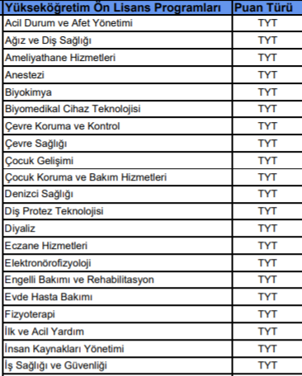
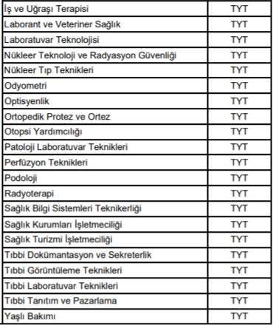

Slide 29
ÖZETLE; Bu bölümleri bitiren öğrenciler:
Mesleğinde çalışmaya başlayabilirler.
TYT sınavına girip okul ek puanı da alarak 2yıllık (ön lisans) programlarına geçiş yaparak öğrenime devam edebilirler
AYT’ den yeterli puan alındığı takdirde 4 yıllık( lisans ) programlarına yerleşebilirler.

Slide 30
ÖN LİSANS MEZUNLARI LİSANS TAMAMLAMA
Lisans tamamlama, ülkemizde iki yıllık ön lisans bölümleri okuyanların DGS‘sınavına (Dikey Geçiş Sınavı) girerek dört yıllık lisans bölümlerinde okumaya hak kazanıp eğitimlerinin sonunda dört yıllık üniversite diploması almaya hak kazanır.

Slide 31
ÖN LİSANS MEZUNLARI LİSANS TAMAMLAMA –ÖRNEK TABLO--
ÖN LİSANS
LİSANS
Ağız ve Diş Sağlığı
Evde Hasta Bakım Hizmetleri
Acil Yardım ve Afet Yönetimi
İş Sağlığı ve Güvenliği
Sağlık Yönetimi
Sosyal Hizmet
Hemşirelik

Slide 32
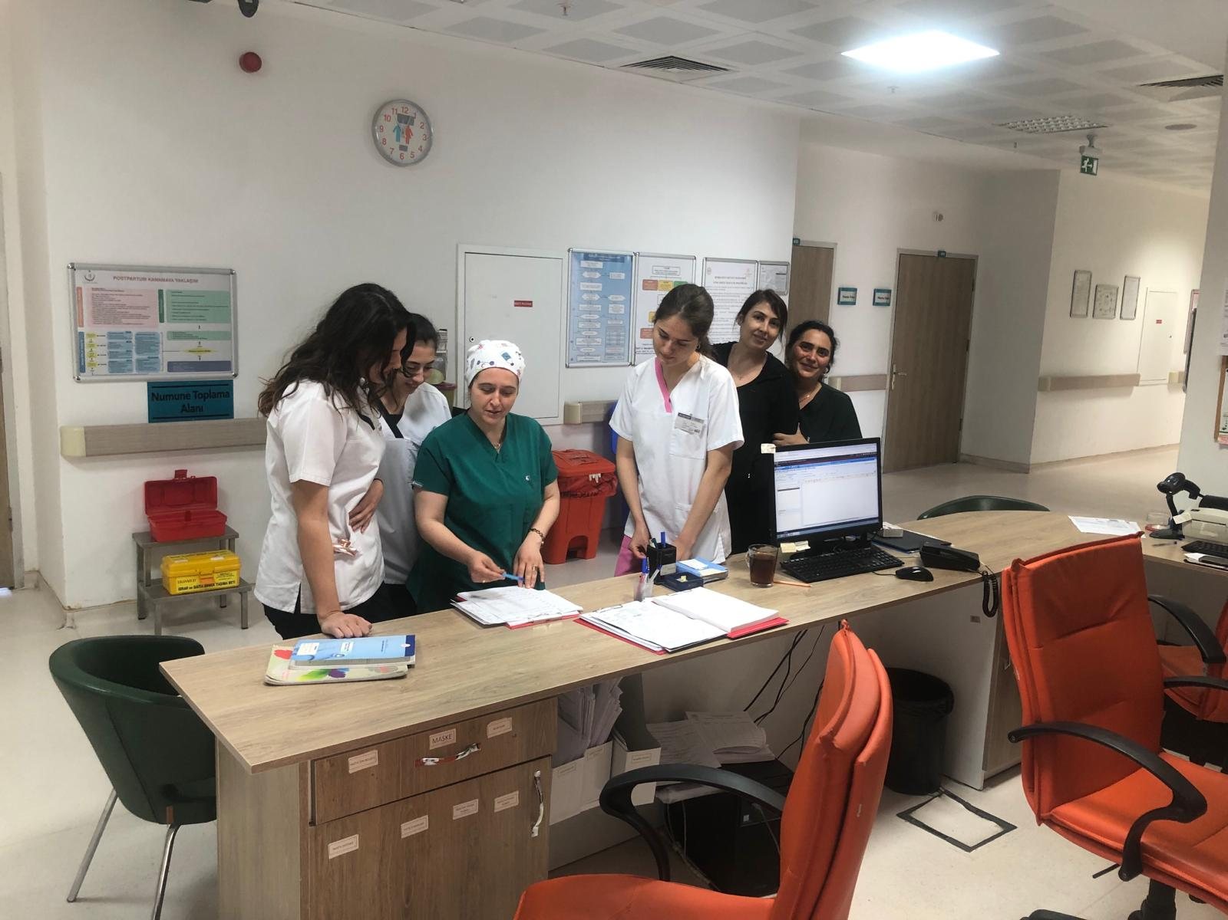
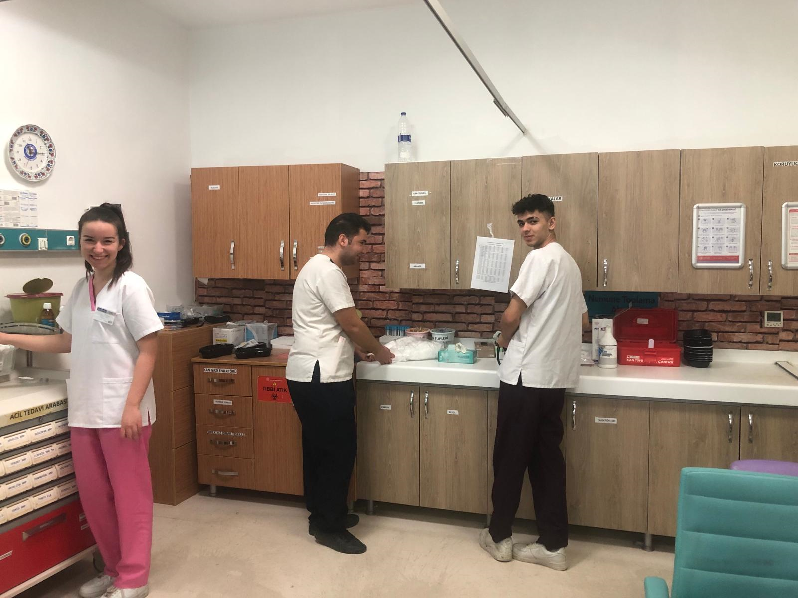
STAJ UYGULAMALARINDAN GÜZEL KARELER

Slide 33
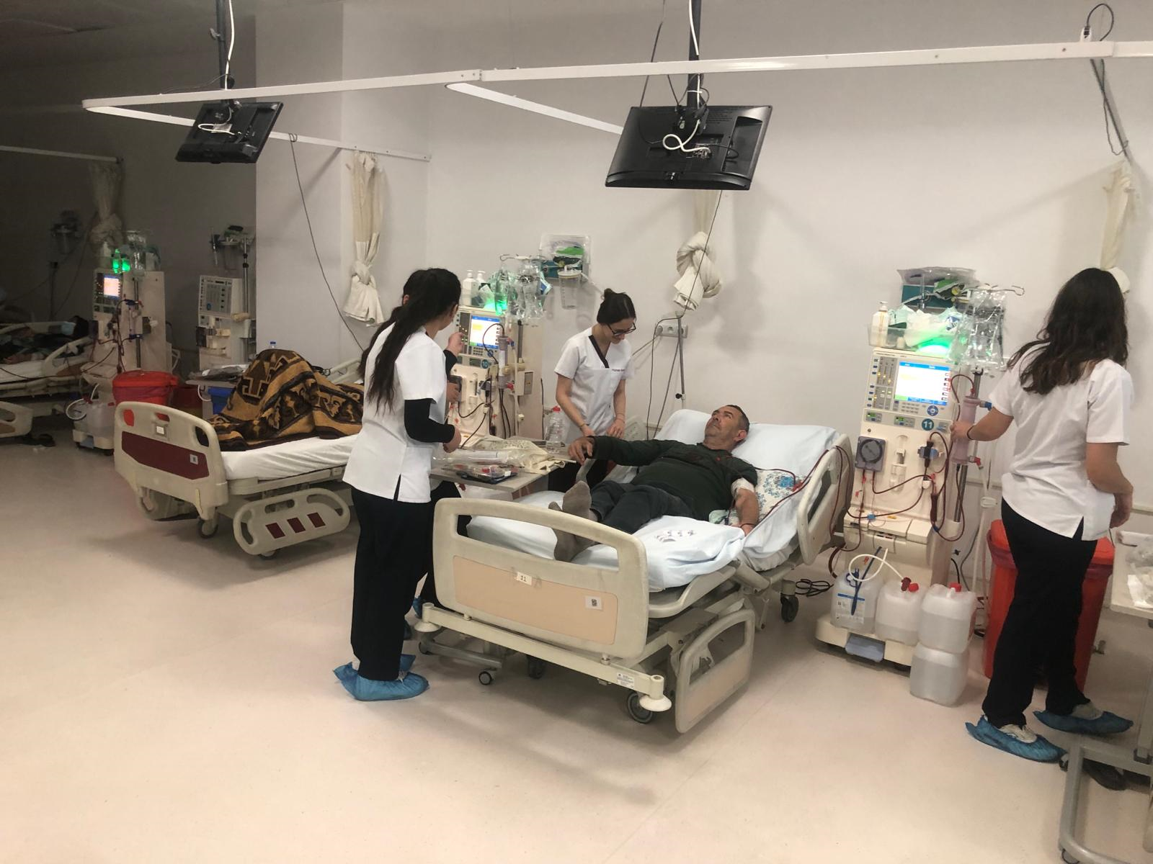

Slide 34
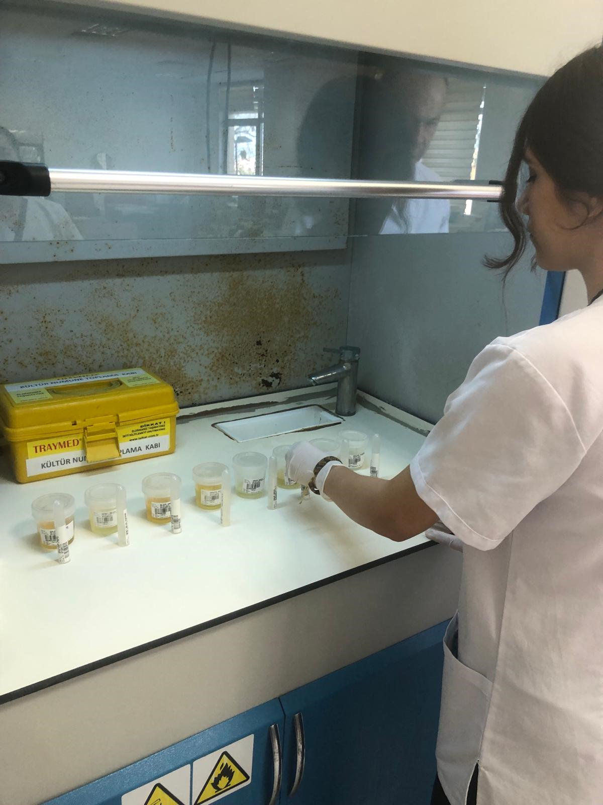
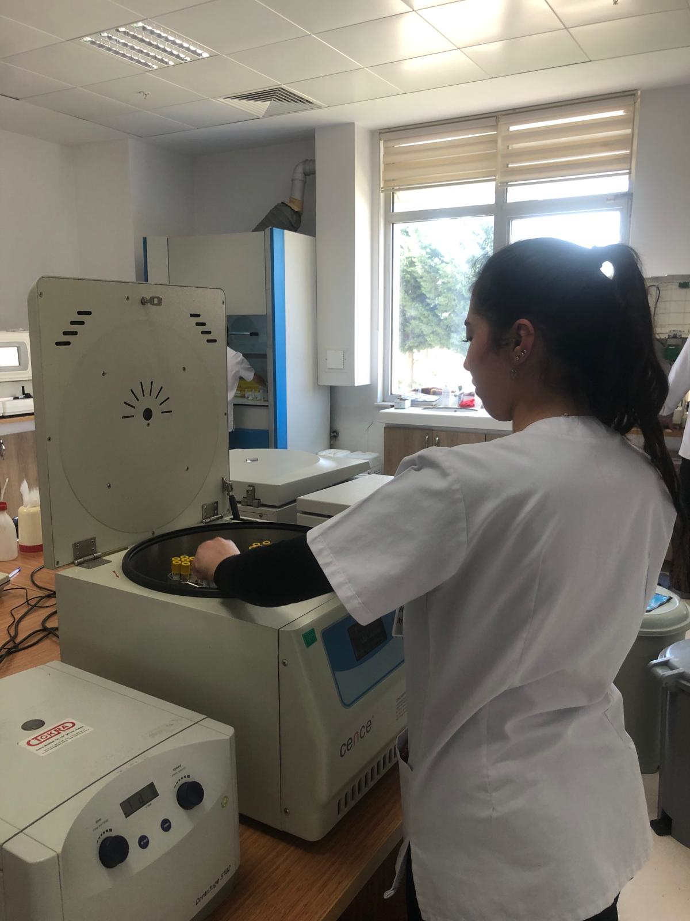

Slide 35
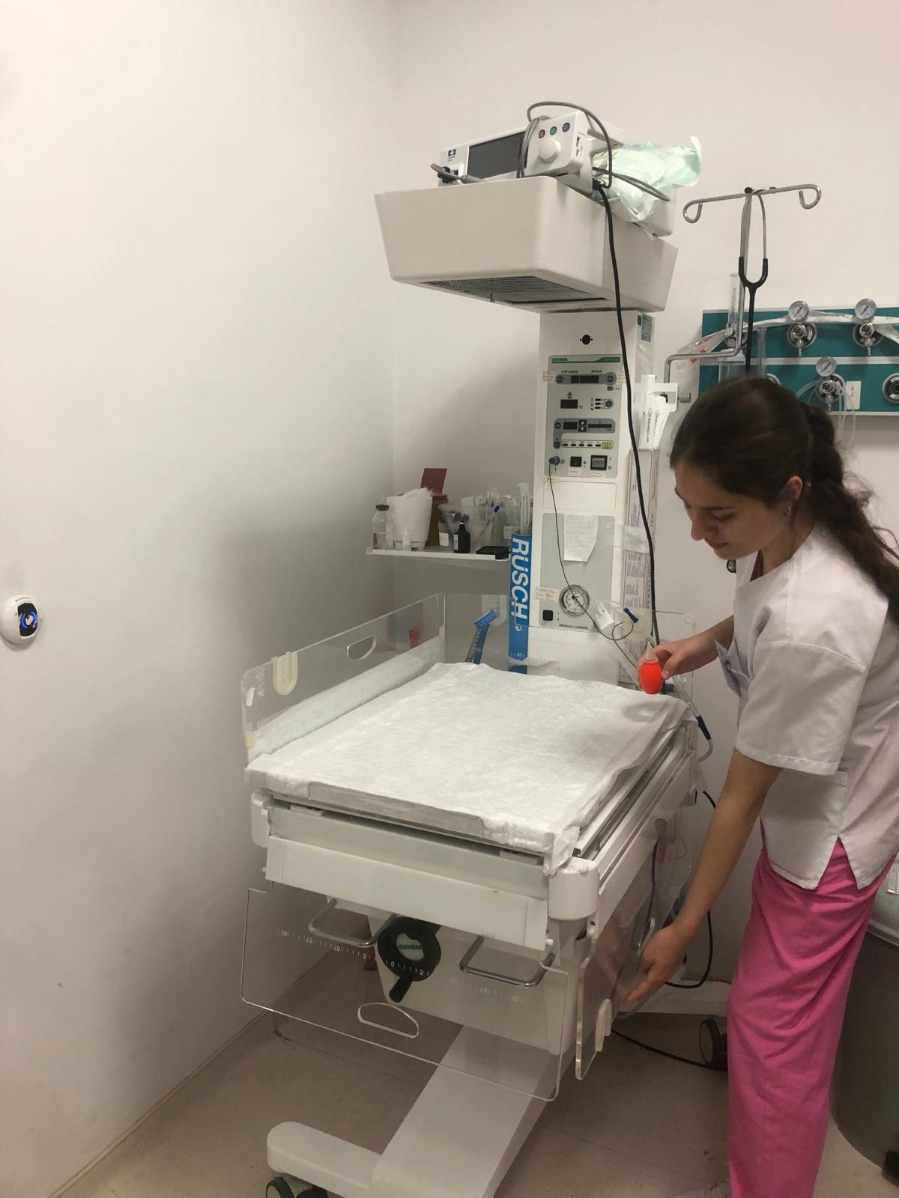
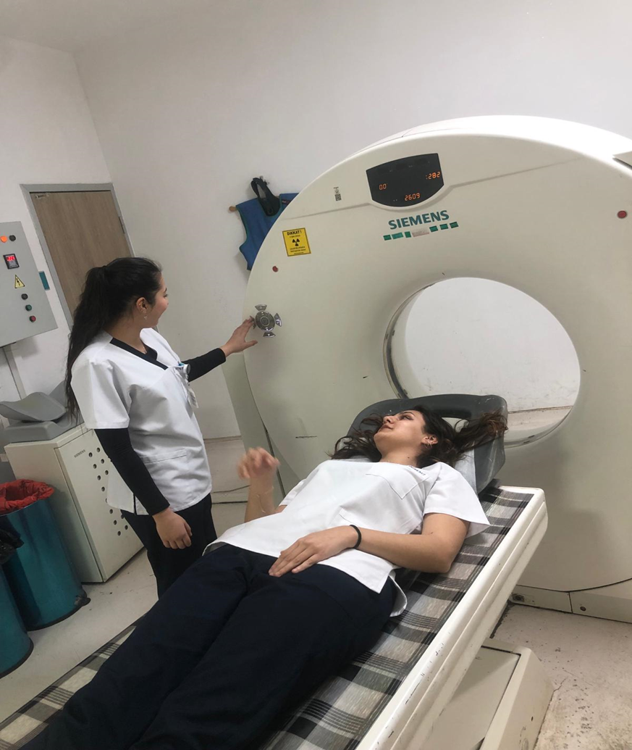

Slide 36


----------------
Okulumuzda Derslerin yanında
Sosyal ve sportif faaliyetler
İl içi ve il dışı kültürel geziler
Yurtiçi ve yurt dışı Projeler de
düzenlenmektedir.

Slide 37
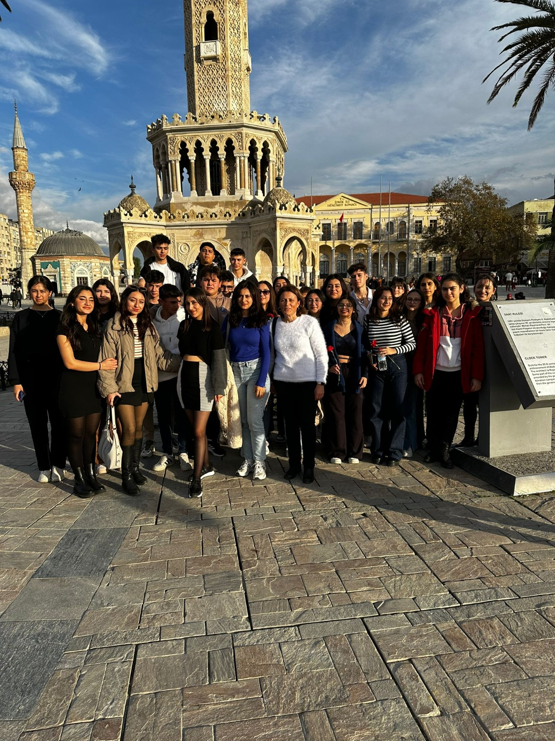
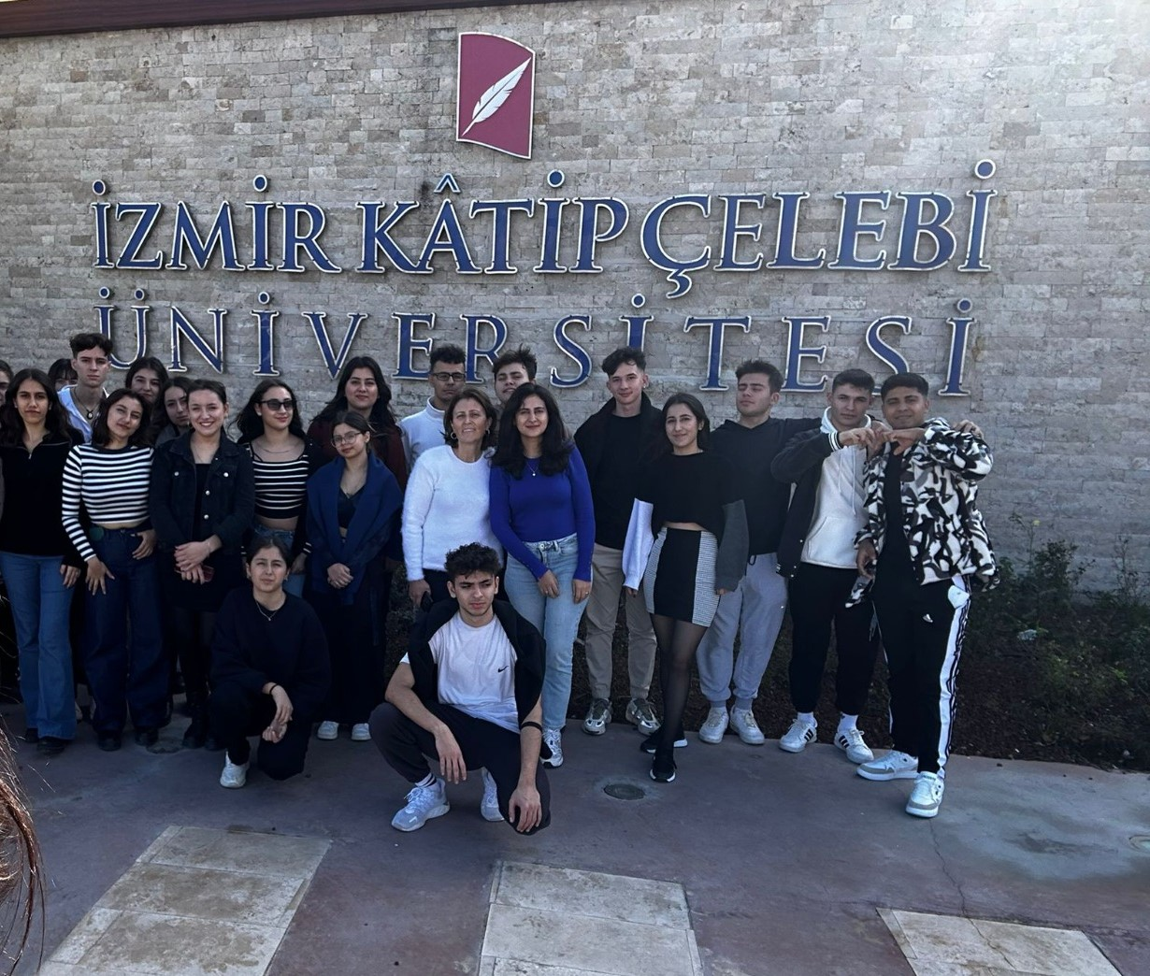
İL DIŞI KÜLTÜREL GEZİLERİMİZDEN GÜZEL ANILAR

Slide 38
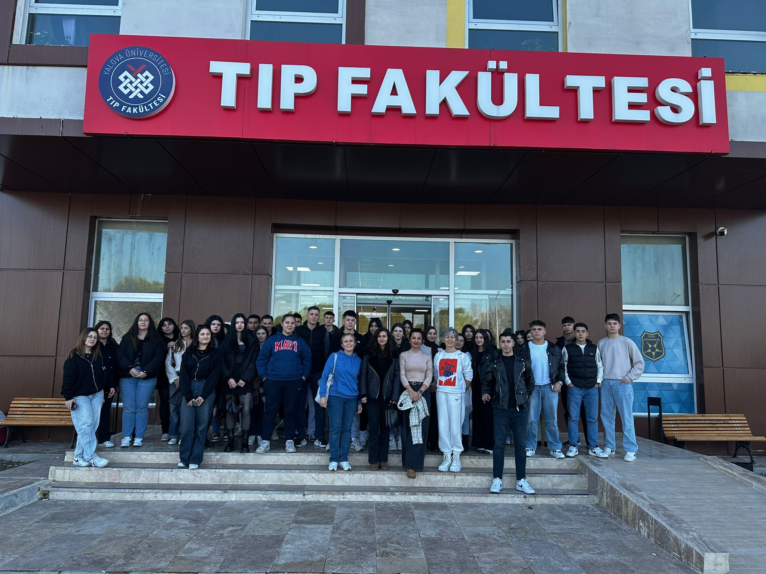
YOLOVA ÜNİVERSİTESİ

Slide 39
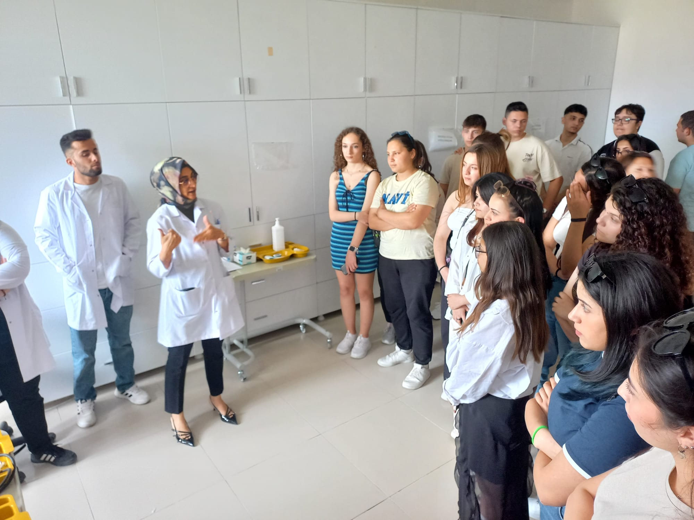
BURDUR ÜVİVERSİTESİ

Slide 40
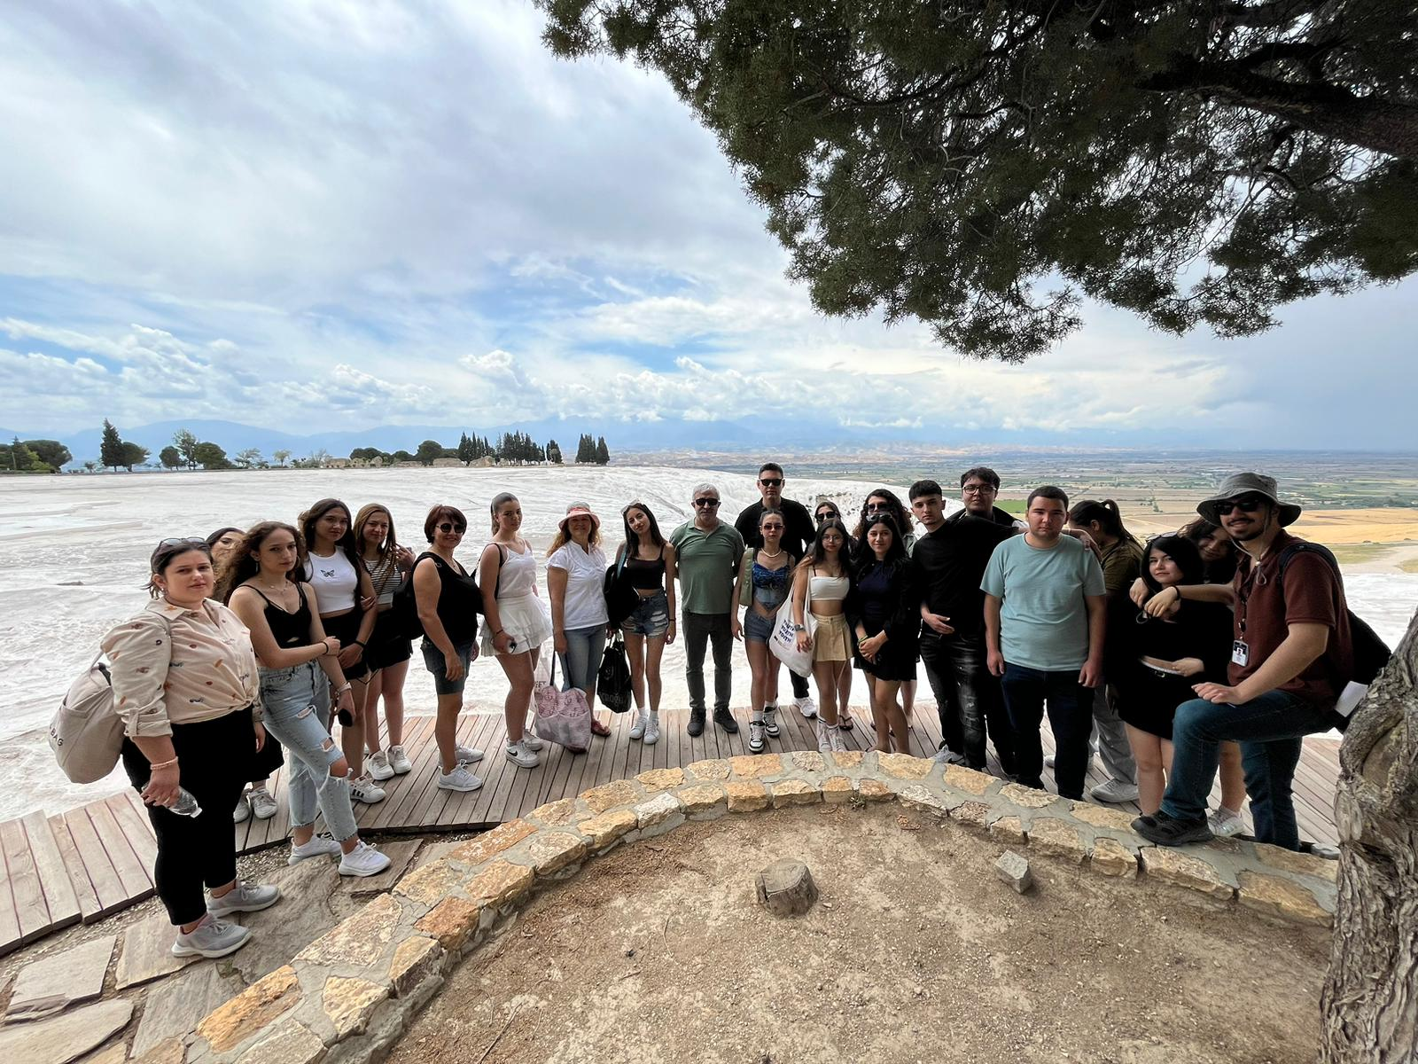
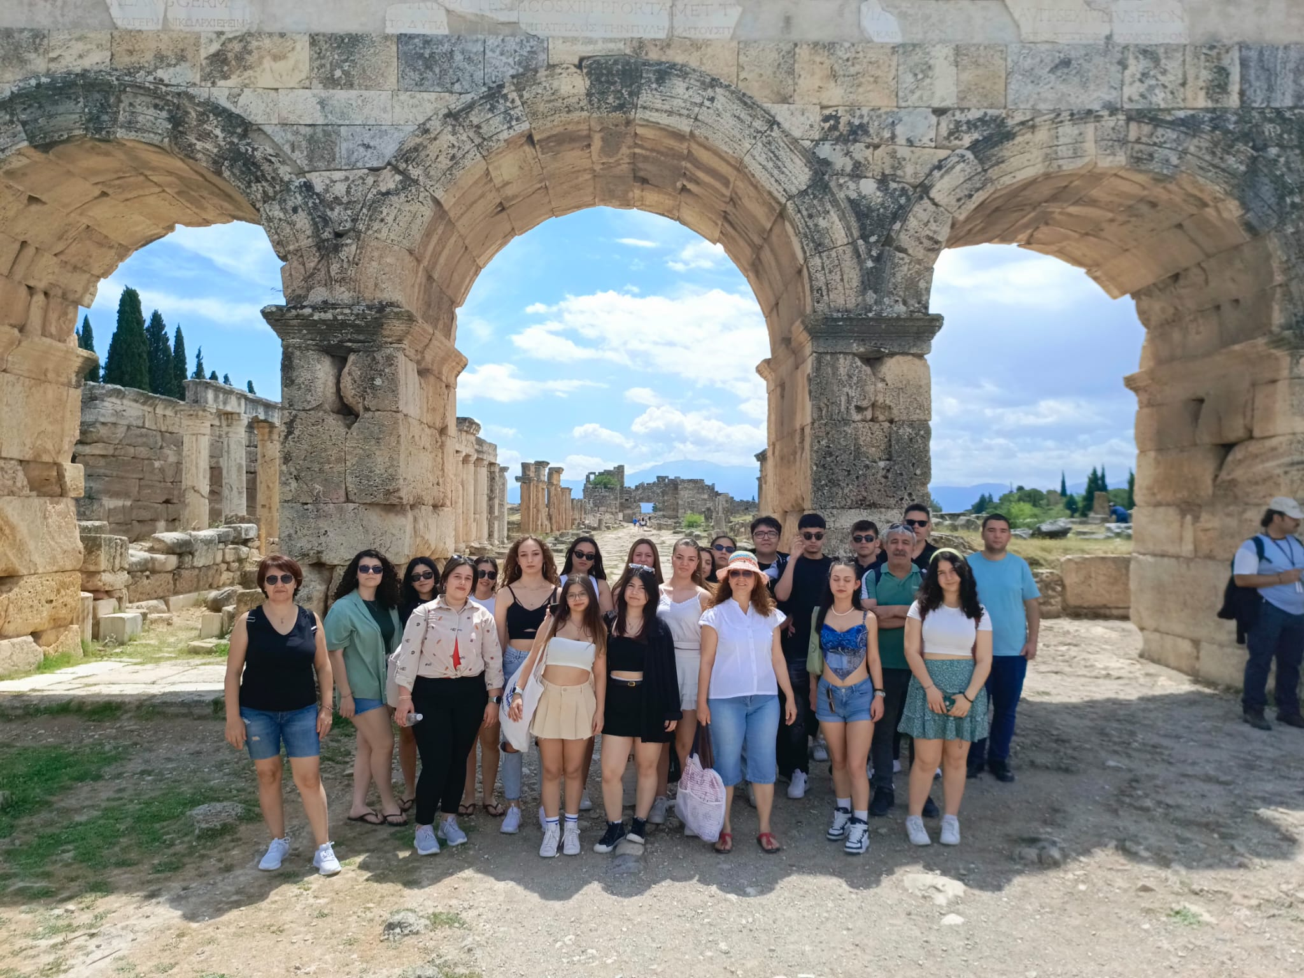
PAMUKKALE

Slide 41
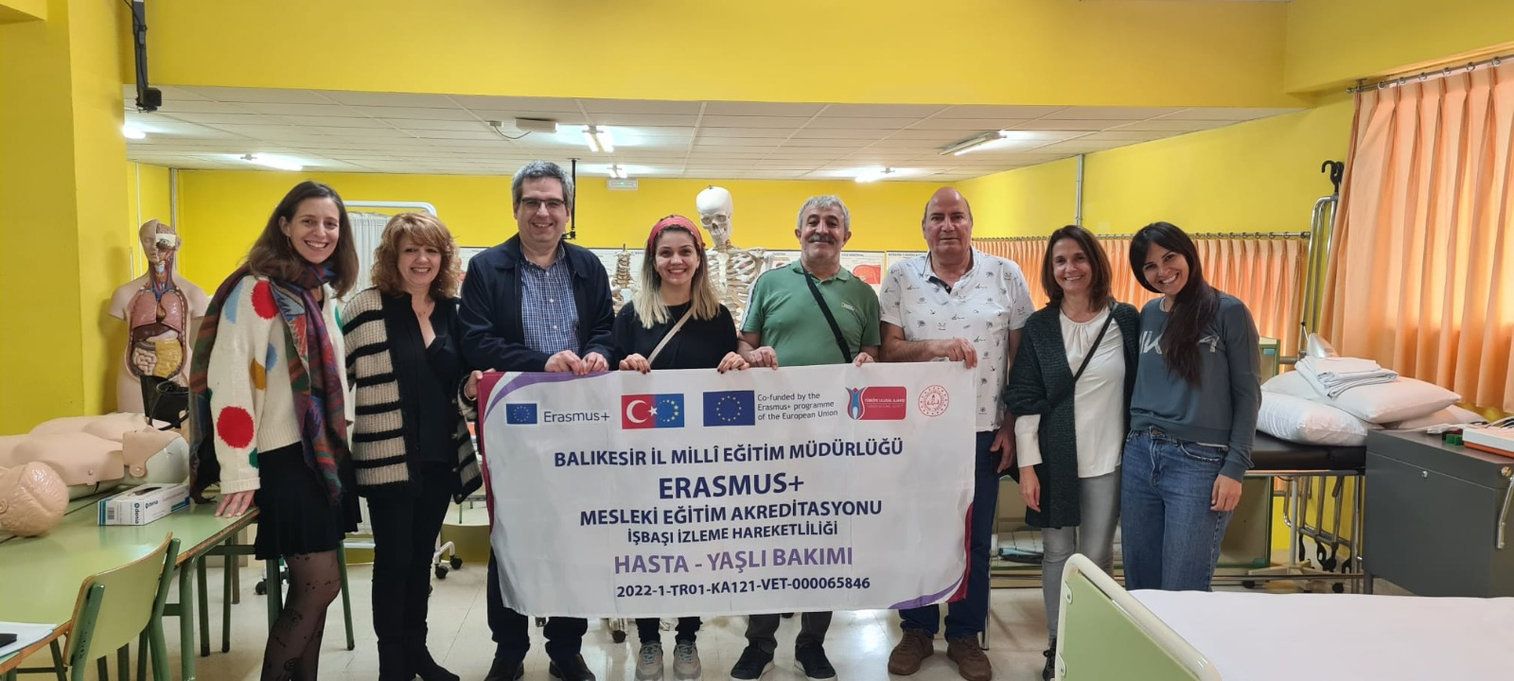
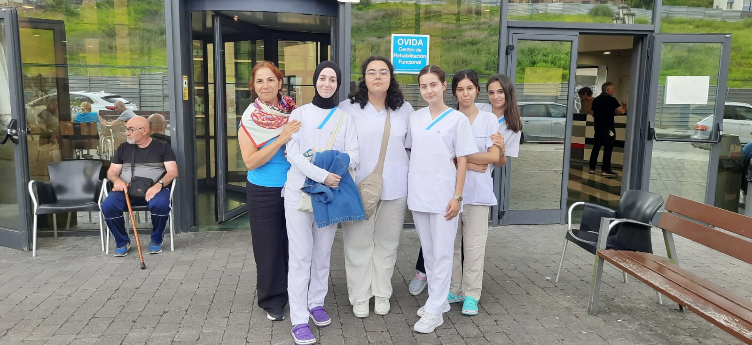
BAŞARDIĞIMIZ YURD DIŞI PROJE ÇALIŞMALARIMIZ

Slide 42
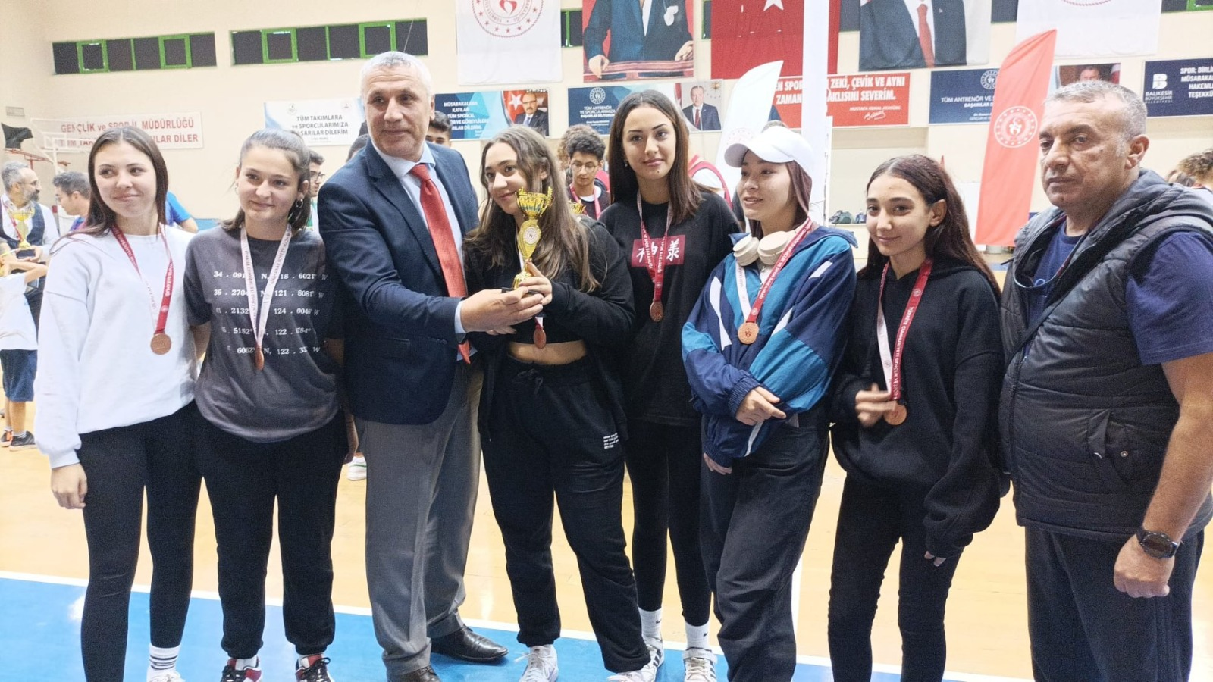
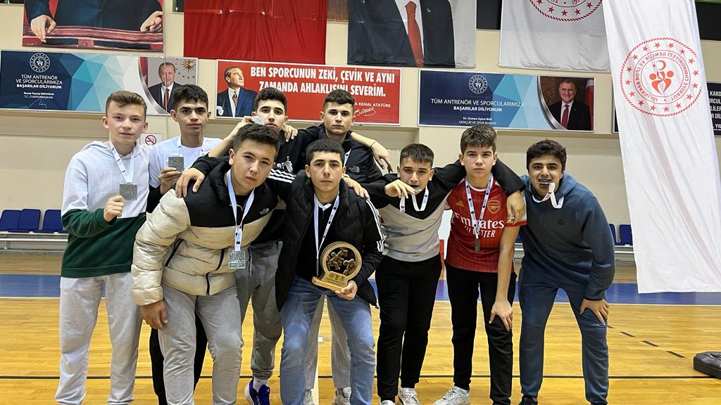
SPORDA DA EMEĞİMİZİN KARŞILIĞINI DAİMA ALIYORUZ

Slide 43
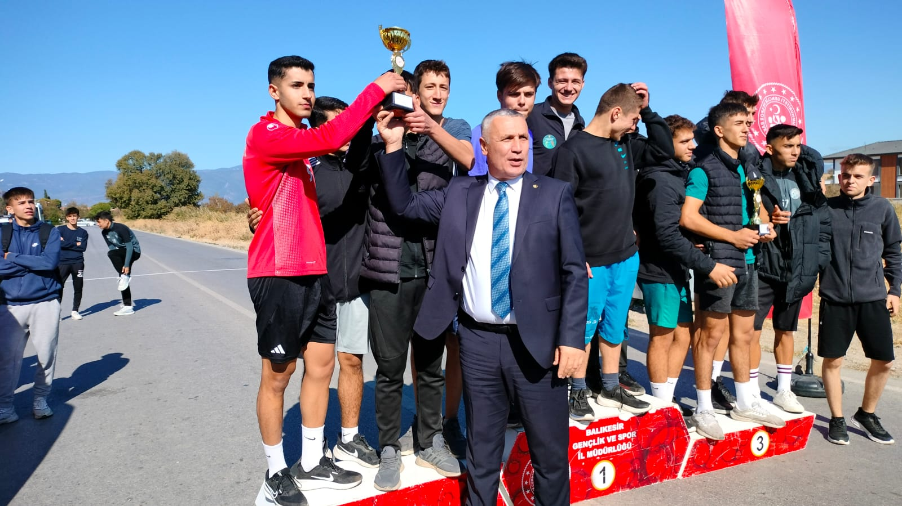
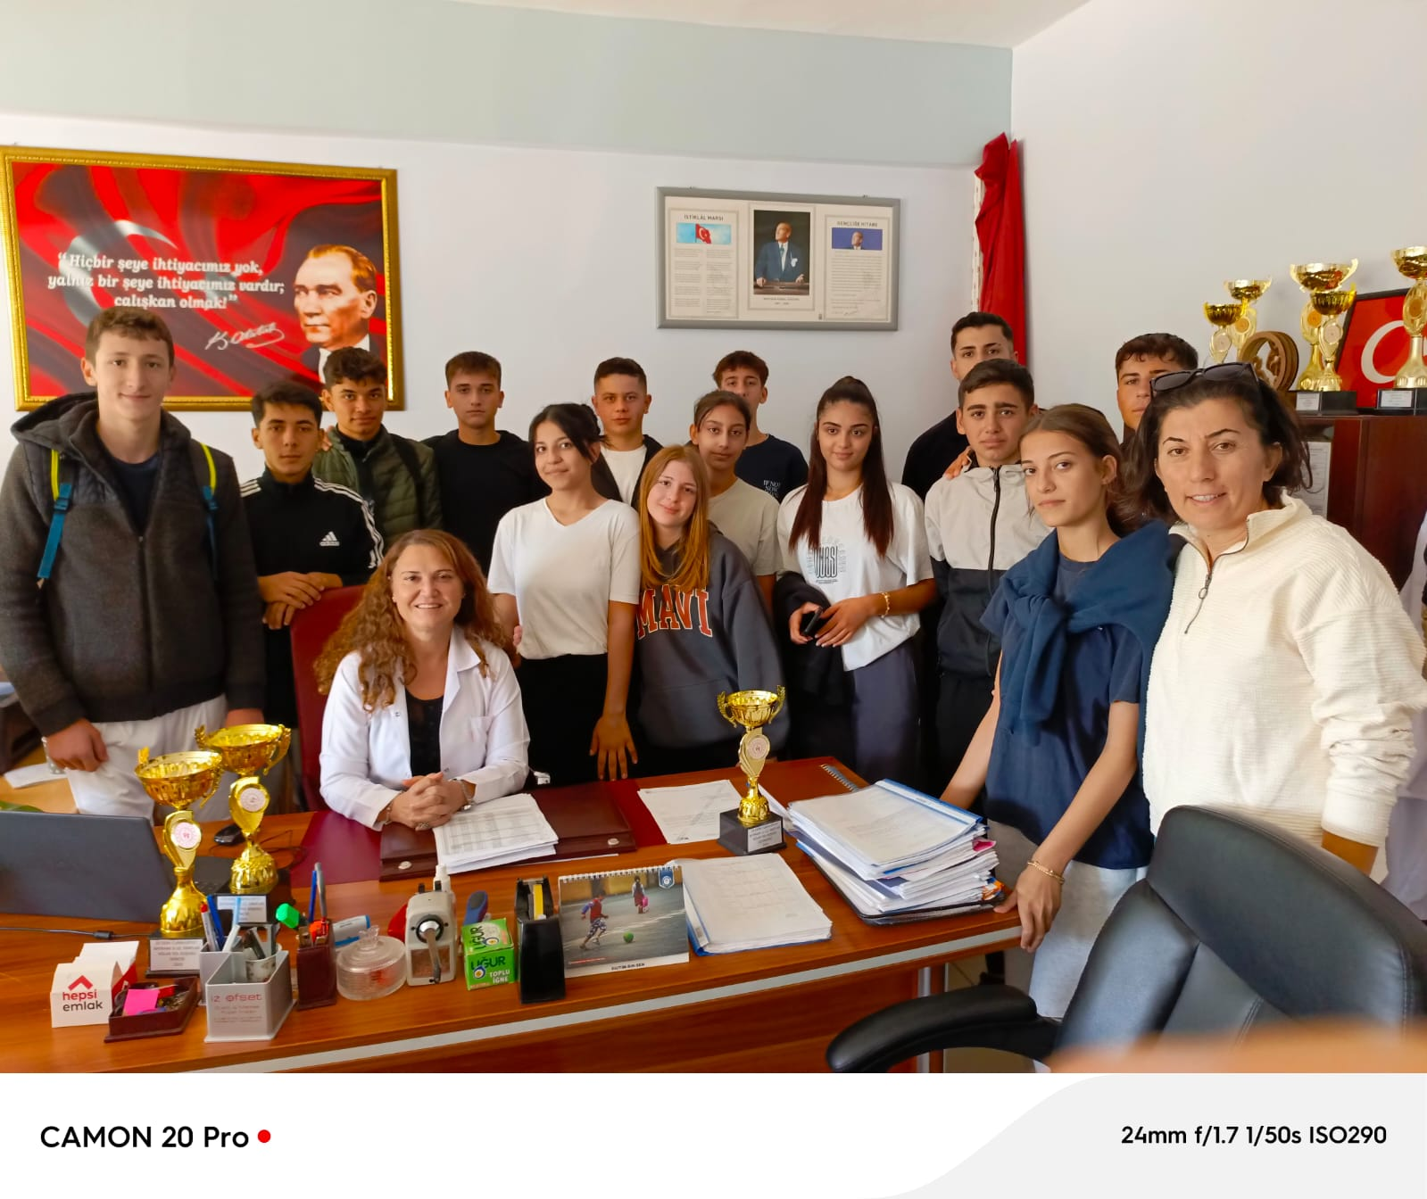

Slide 44
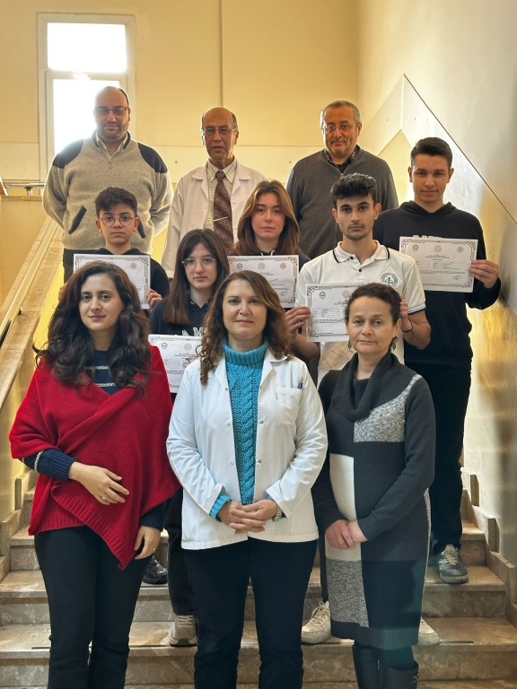
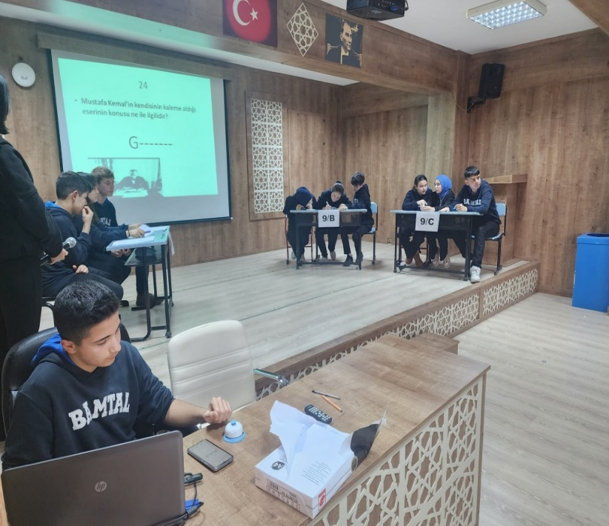
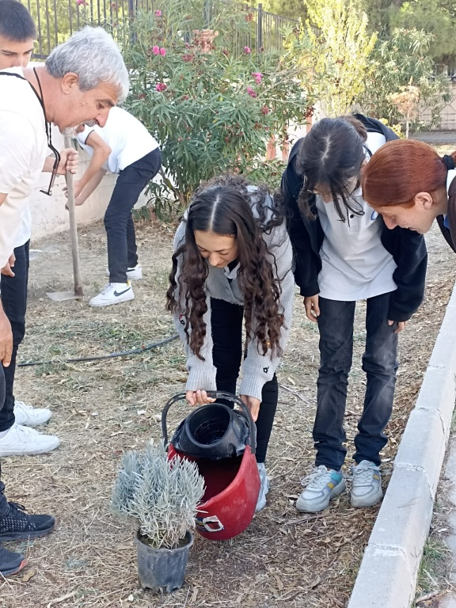
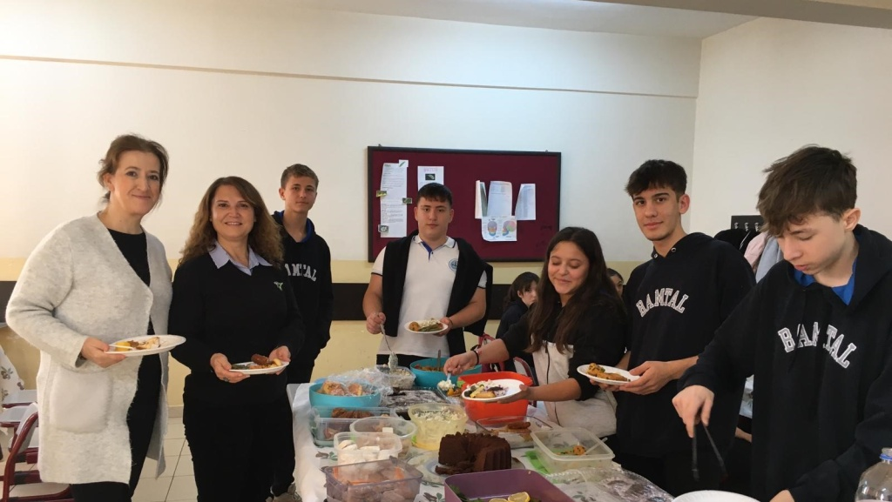
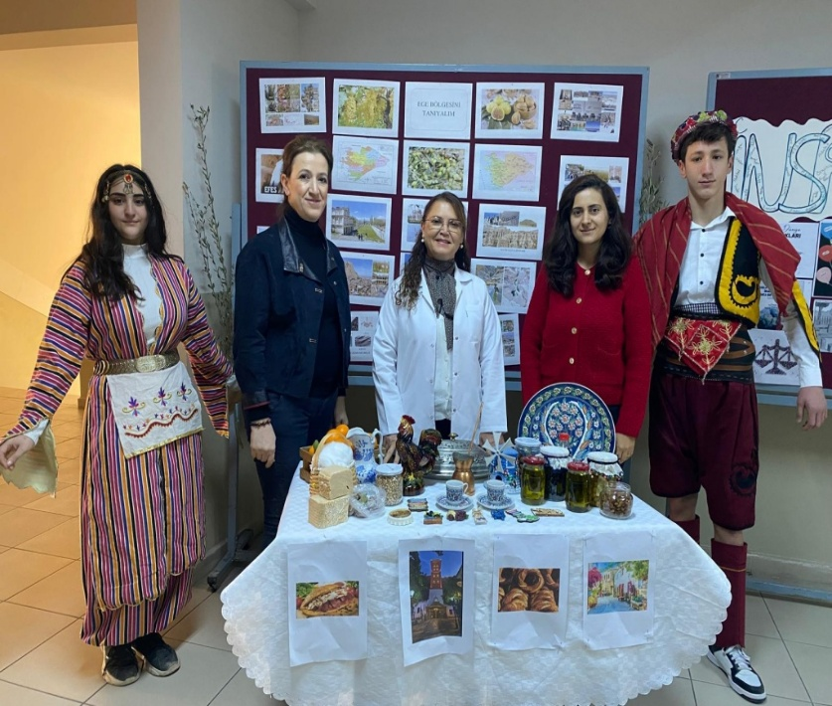
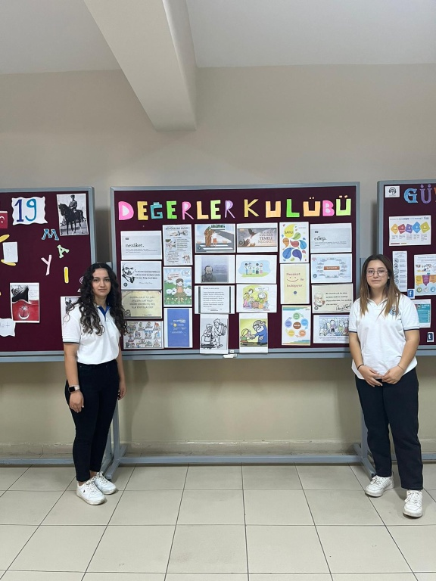
SOSYAL ETİNLİKLER

Slide 45
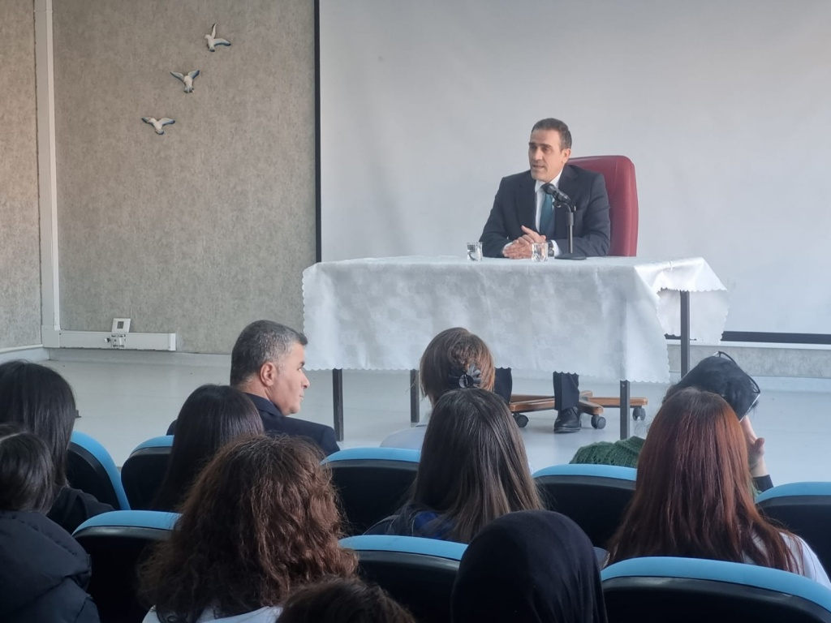
MESLEK TANITIMI ve KARİYER PLANMASI SEMİNERLERİ
Kaymakamımız Sayın İlyas MEMİŞ 'in katılımıyla 28/12/2023 tarihinde gerçekleşen Kariyer Günlerine öğrencilerimiz ile birlikte katıldık. Kaymakamımız Sayın İlyas MEMİŞ mülki idari mesleği, kaymakamlığın tarihsel gelişimi, kaymakamın yetki ve görevleri, ilçe yönetimi, belediye teşkilatı, ilçedeki kurumlar ile mülki idare amirliği mesleğinin zorlukları ve güzelliklerini öğrencilere aktardı.

Slide 46
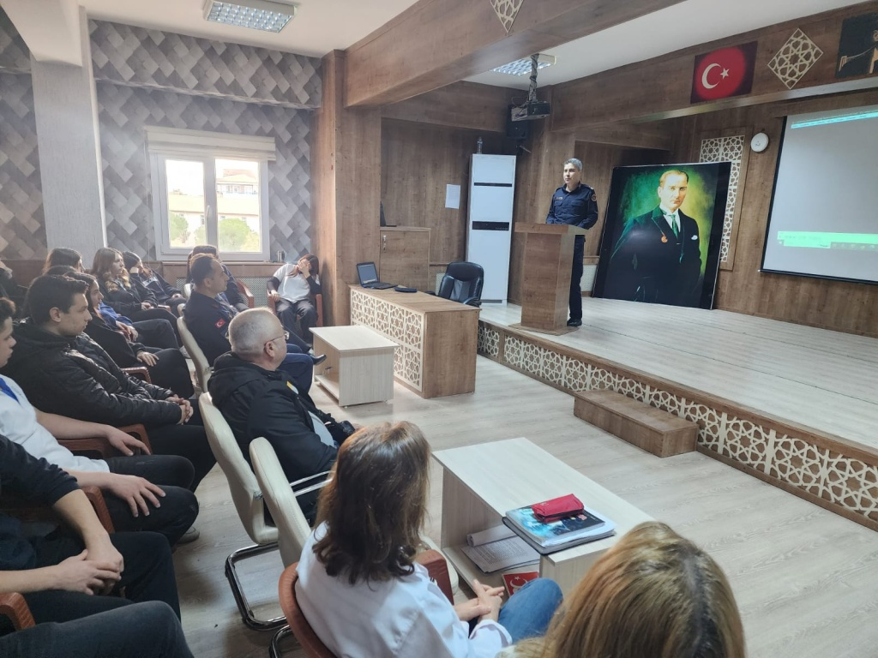
07/01/2025 tarihinde İlçemiz Jandarma Komutanı Kıdemli Binbaşı Sayın Ünal BAYHAN 'ın katılımıyla Okulumuz öğrencilerine Okulumuz İdaresi ve Rehberlik Servisimizce planlanan Meslek tanıtım , Kariyer Planlaması semineri gerçekleştirildi.

Slide 47
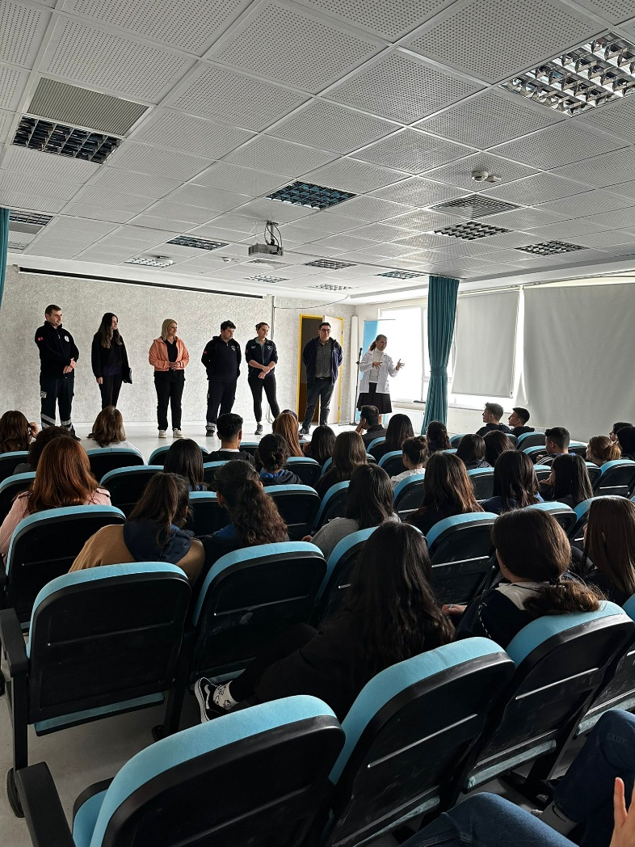
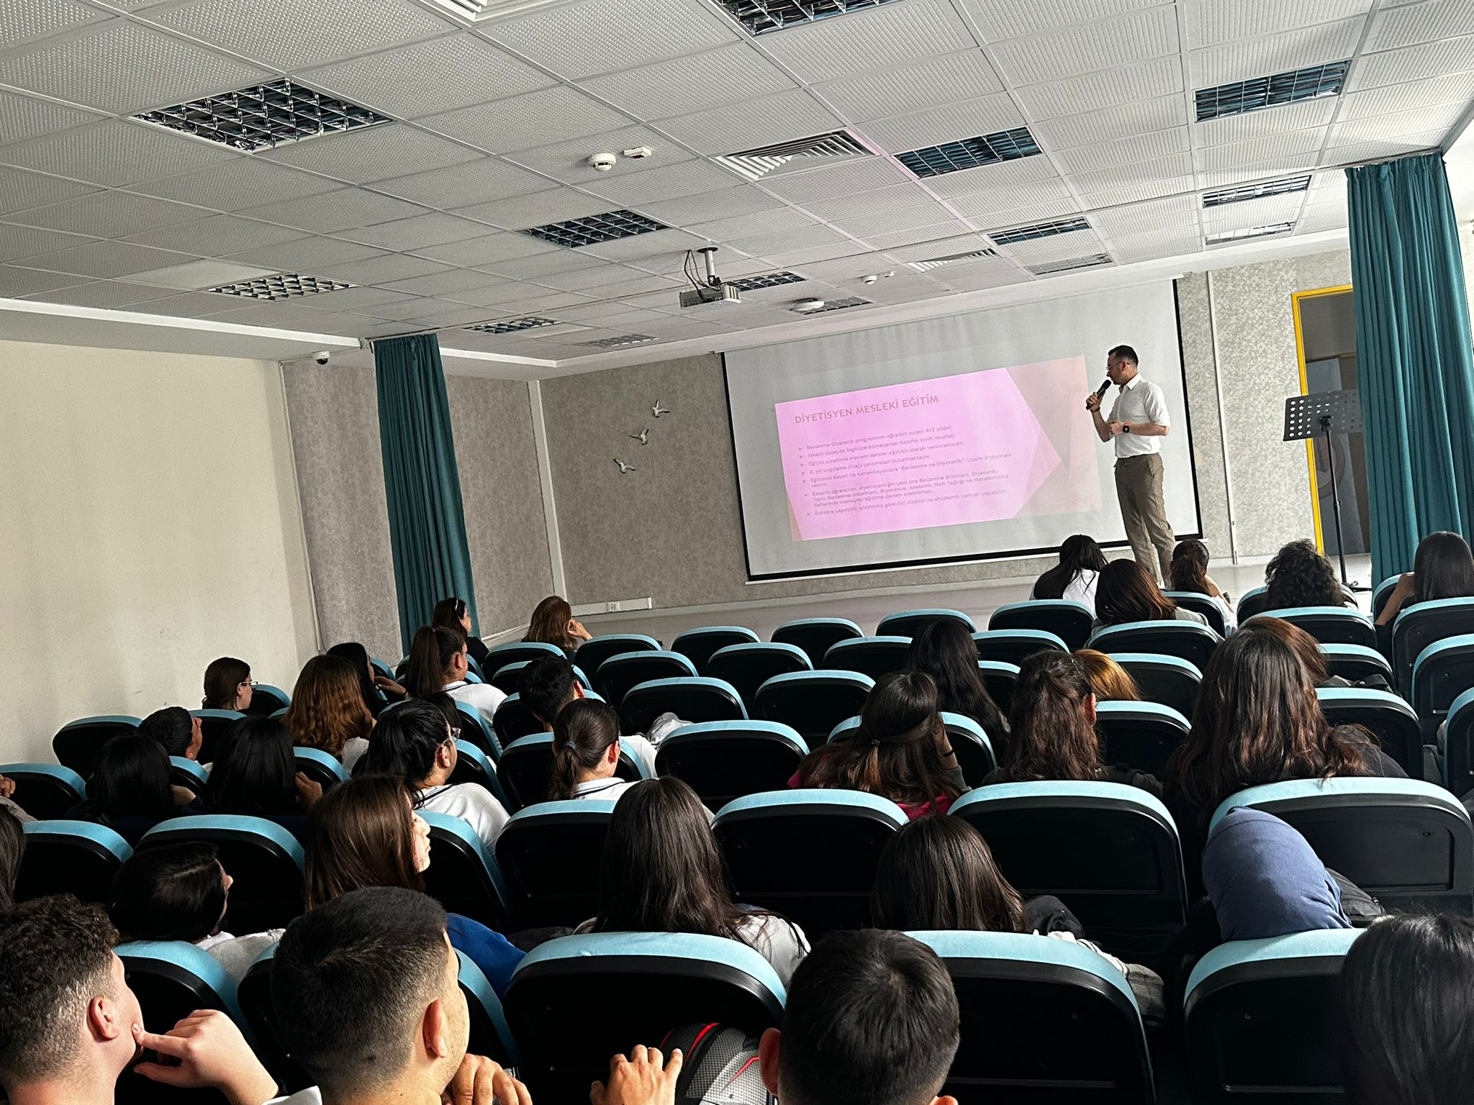
Okulumuz Mezunlarından Belediye Sağlık Hizmetleri Alanı Çalışanları
Diyetisyen Kenan ÖZKARAMAN

Slide 48
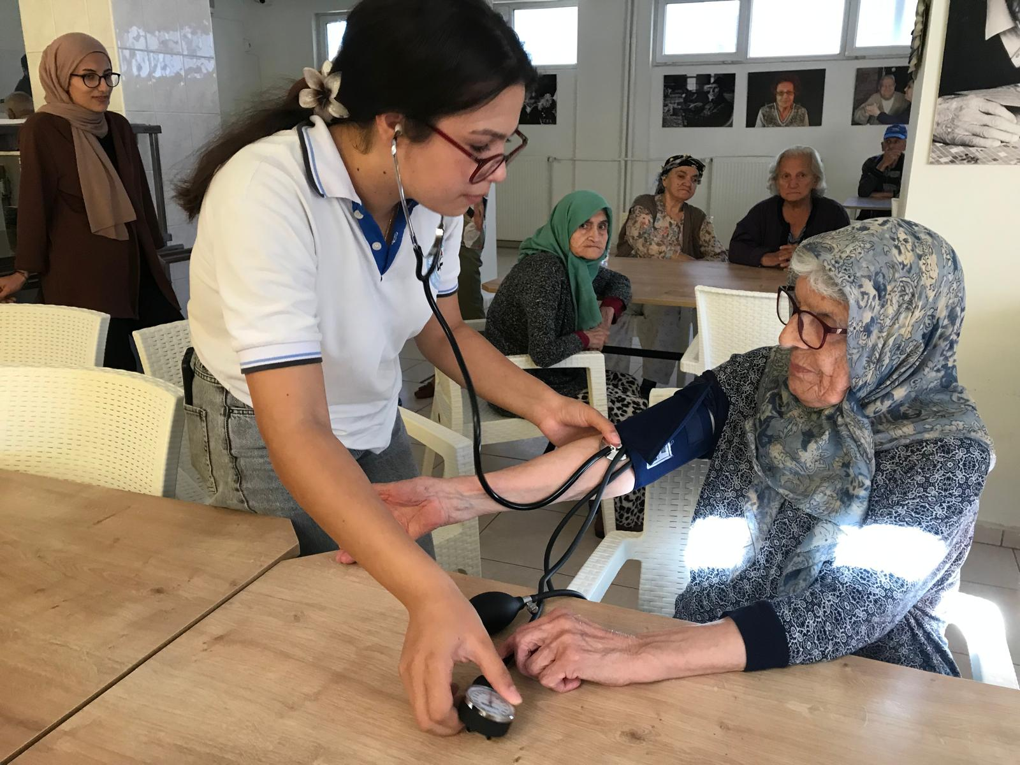
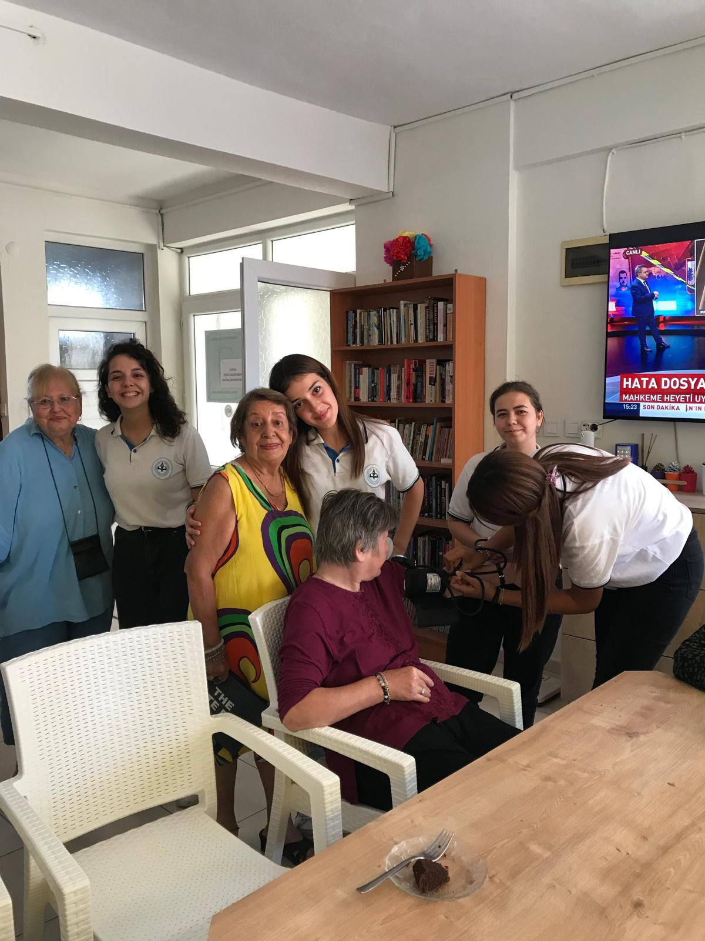
HUZUR EVİ ZİYARETİ

Slide 49
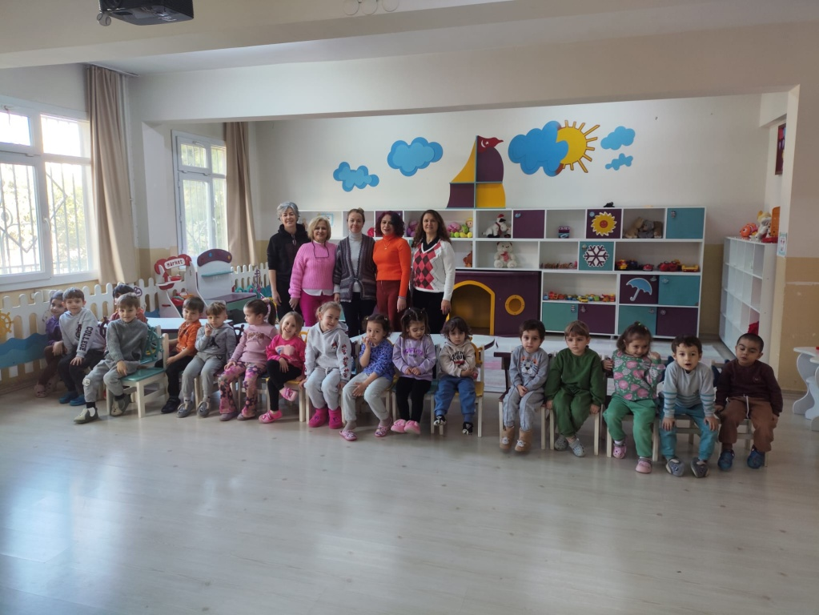
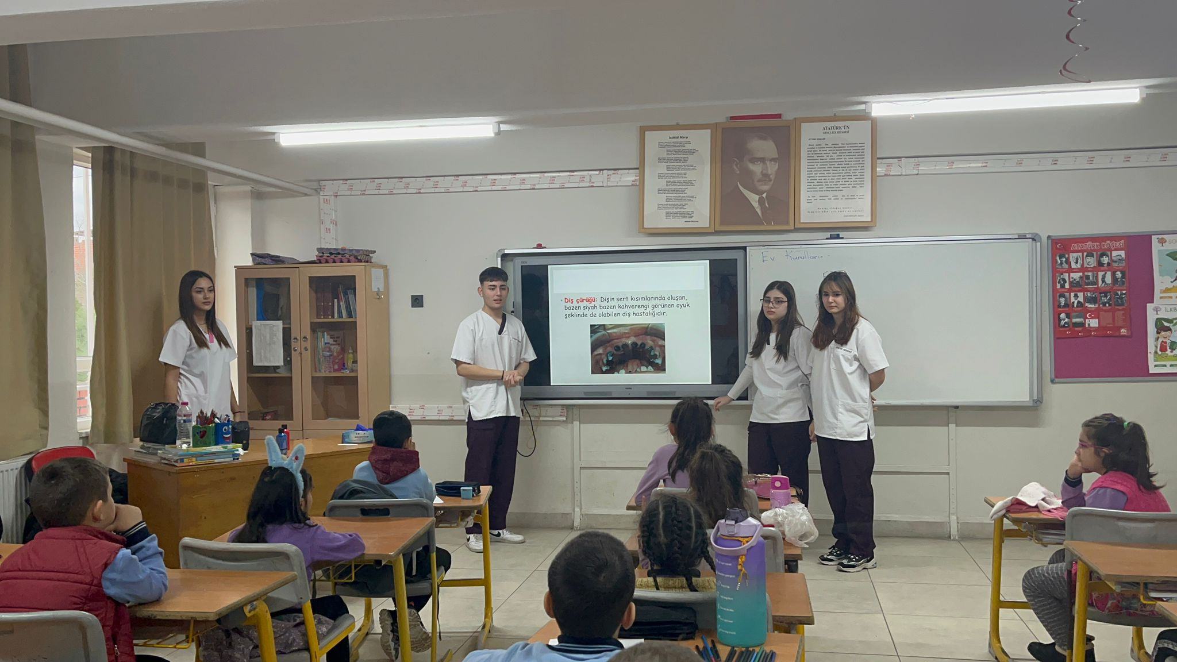
ANASIFI ÖĞRENCİLERİNE EL YIKAMA EĞİTİMLERİ VERİLDİ

Slide 50
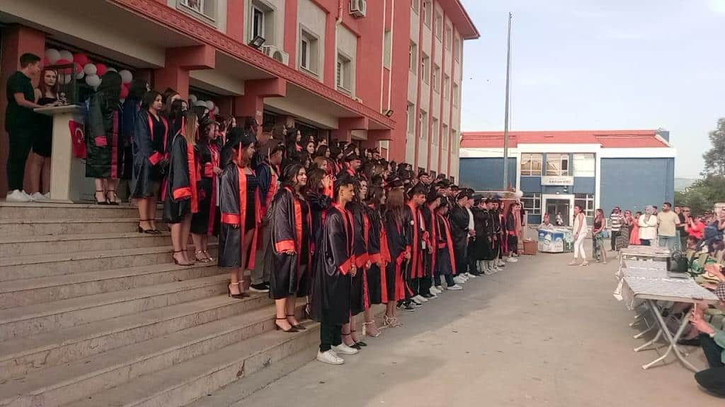
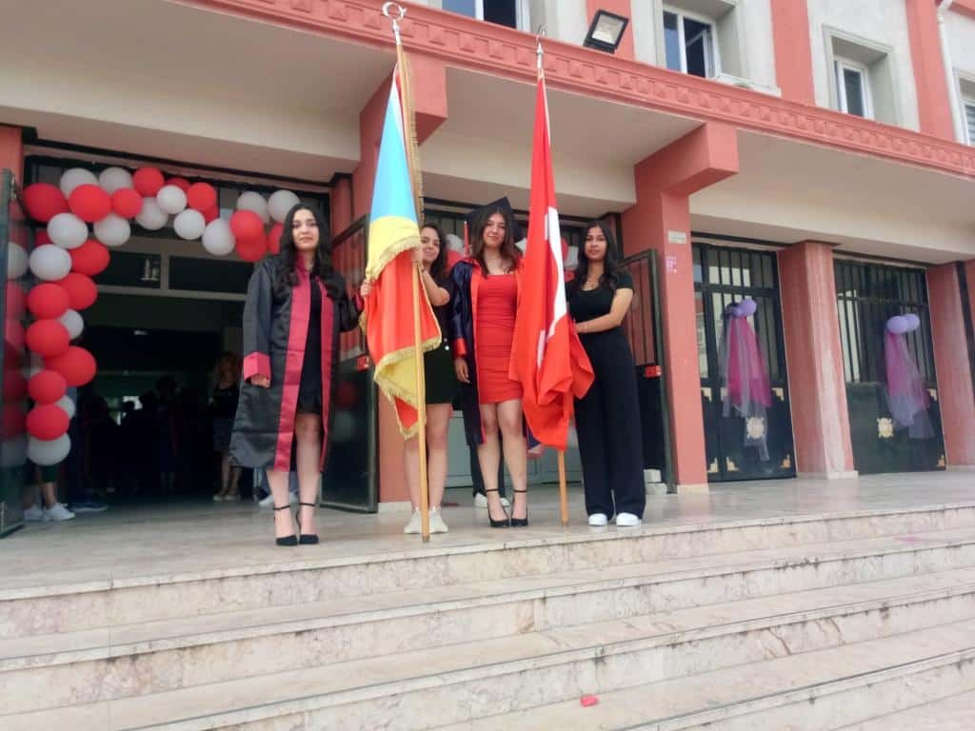
2023 - 2024 EĞİTİM ÖĞRETİM YILI MEZUNİYET TÖRENİMİZ

Slide 51
TEŞEKKÜRLER.

